Slide 1
Муниципальное бюджетное дошкольное образовательное учреждение
«Детский сад общеразвивающего вида № 42»
Кувадка —
народная тряпичная кукла
Составила: Степанченко Н.Ю.

Slide 2
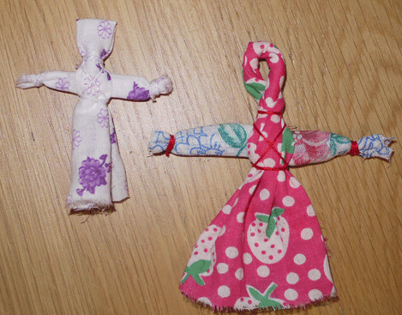
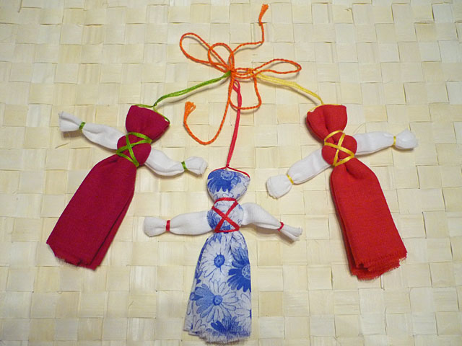
Народная славянская тряпичная кукла — кувадка – первая кукла,
встречавшая только что родившегося младенца на пороге этого мира.
Служила она для того, чтобы обмануть злые вредоносные силы,
отвлечь их от роженицы и появившегося на свет дитятки. А «играть» с
этими куколками — кувадками, отвлекать на себя внимание нечистых
духов должен был отец ребенка. А уже после рождения кувадки
(конечно, вновь сделанные) становились первыми игрушками
малыша. Их подвешивали над люлькой ребенка, как сейчас подвешивают разные модули и гирлянды из погремушек. Считалось, что число таких тряпичных кукол должно быть обязательно нечетным. Иначе куклы могут стать не только бесполезными, но даже и вредоносными.
Когда ребенок подрастал, то из оберега кувадка превращалась в игрушку. Ведь делать такую куклу очень просто. И она могла стать основой и для мужского и для женского образа. Сделают девочки из старых лоскутков да ниток «маму», «папу» и «деток» и играют в вечные девчачьи игры — «в гости», «в свадьбу», «в дочки-матери». Тряпичные куклы будят воображение ребенка, его «игровой инстинкт», которые позволяют детям одушевлять любую тряпочку и щепочку, делать их живыми и настоящими. А именно так и рождается настоящая творческая
личность.
Эта тряпичная кукла — кувадка может стать не только игрушкой,
но и замечательным подарком-сувениром, сделанным своими руками.
Справиться с такой работой самостоятельно сможет ребенок с 6 лет,
а с вашей активной помощью и более младшие дети.

Slide 3
После родов роженица и повитухи совершали обряды очищения. Отцу ребенка отводилась активная роль – он присутствовал при рождении и обеспечивал защиту от нечистой силы, совершая магические обрядовые действия. Эти обряды называются "кувада".
В предбанник выставлялось лукошко с куриными яйцами. Мужчина садился на лукошко, делая вид, что высиживает яйца (по поверьям, яйцо являлось первоосновой жизни). Громкими неистовыми воплями, подражая крикам роженицы, мужчина выманивал злых духов в предбанник. Поскольку рожала женщина в бане, то муж разными действиями выманивал злых духов в предбанник, где были развешаны обрядовые куклы. Верили, что в эти первые попавшиеся на глаза неодушевленные образы людей и вселялись злые духи. Самого младенца прятали в чулане, а мужу подкладывали спеленатую куклу.
Чтобы понадежнее обмануть злых духов, в некоторых деревнях сразу после родов женщины переодевались в мужнину одежду и начинали вести домашнее хозяйство, а мужчины чуть ли не целую неделю, до крещения младенца в церкви, пролеживали в постели с тряпичной куклой. После родов куклы сжигались во время обряда очищения. К концу 19 в. истоки обряда окончательно утратились и забылись, а куклы остались. Но направленность их магического действия изменилась: теперь они вывешивались над колыбелью после крещения младенца, все так же оберегая его от неисчислимых козней злых духов.
В некоторых губерниях за две недели до рождения ребёнка будущая мать помещала такую куклу - оберег в колыбель.
Когда родители уходили в поле на работу, и ребёнок оставался в доме один, он смотрел на этих маленьких куколок и спокойно играл. Как правило, эти игрушки были небольшого размера и все разных цветов, это развивало зрение младенца Эти куклы очень просты в изготовлении. Обычно в связке бывает от 3 до 5 куколок из разноцветной ткани, куколки заменяли погремушки.

Slide 4
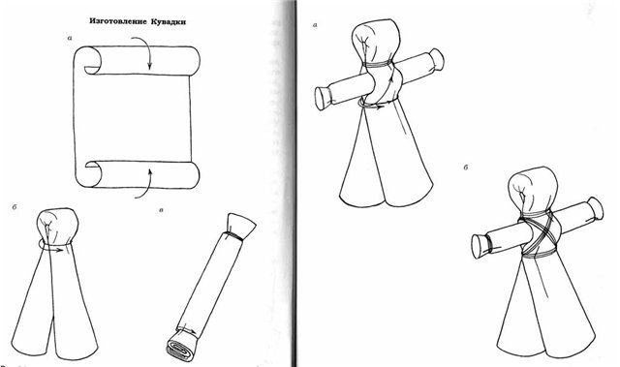

Slide 5
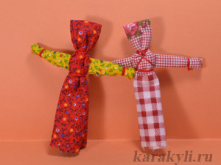
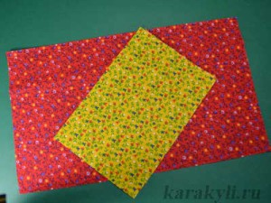
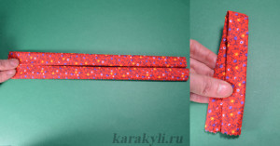
В разных частях России таких куколок делали немного по-разному. Мы приводим три варианта изготовления тряпичной куклы — кувадки.
Как сделать куклу кувадку.
Вариант 1. Кувадка среднерусская — это самый простой вариант
Вам понадобятся два прямоугольных лоскутка ткани и нитки для завязывания (например: мулине). Можно брать разную ткань – одну для ручек, другую для тела.
Берем большой лоскут (у нас он 15х25 см) и сворачиваем от краев к центру с шагом около 1,5 см.

Slide 6
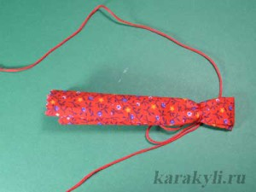
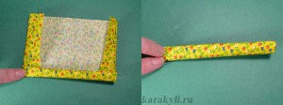
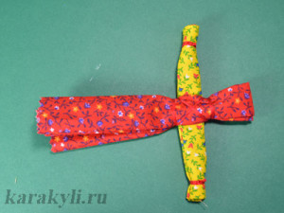
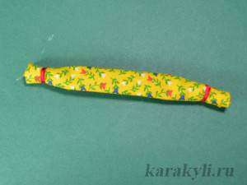
Перегибаем получившуюся скатку пополам и завязываем ниткой, формирую голову тряпичной куколки. Нитки оставляем подлиннее и завязываем узел на спине.
Из малого прямоугольника делаем ручки для кувадки (у нас он 13х10 см). Загибаем немного края и скатываем с двух сторон к центру.
Ручки куклы вкладываем между двух валиков скатки.
Края завязываем ниткой – получатся кулочки.

Slide 7
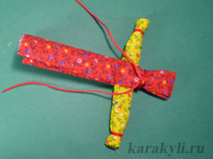
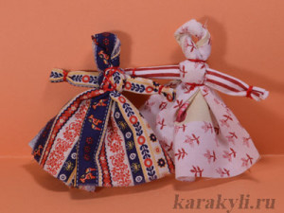
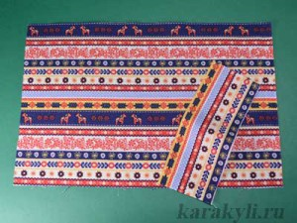
Нитки, оставшейся от завязывания головы, перебрасываем через грудь крест
накрест, обматываем талию и завязываем.
Среднерусская кувадка готова.
Вариант 2. Кувадка тульская.
Нужен прямоугольник ткани для тела (например: 15х25 см), прямоугольник или квадрат для ручек (например: 12х10). Материал на эту куколку тоже можно брать разный.

Slide 8
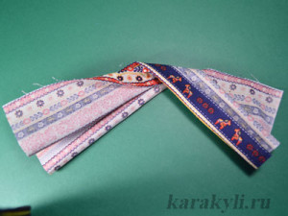
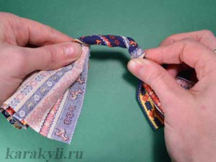
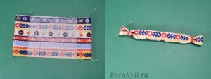
Большой прямоугольник скручиваем по центру. Голова у этой кувадки крученая.
Перевязываем ниткой голову. Концы нитки оставьте длинными.
Делаем ручки, как в предыдущем варианте. Немного загибаем концы к центру, скатываем с двух сторон к середине.
Формируем кулачки, перевязав ниткой с краев скатки отступая около 1 см.

Slide 9
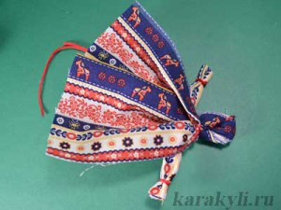
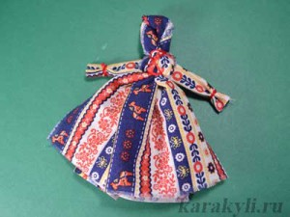
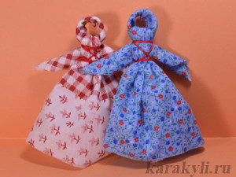
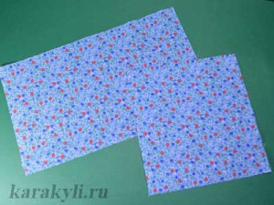
Ручки вкладываем между двух кусков материала тела куклы.
Расправляем юбку кукле. Нитку перебрасываем через грудь крест накрест, перевязываем по талии и завязываем.
Тульская кувадка готова.
Вариант 3. Вятская кувадка.
Для вятской кувадки вам понадобятся квадрат ткани для головы и ручек куклы (у нас он 15х15 см) и большой прямоугольник для юбочки (15х25 см). Для этой народной куклы лучше брать тряпочки из одной ткани.

Slide 10
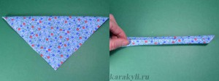
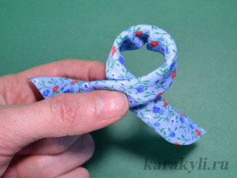
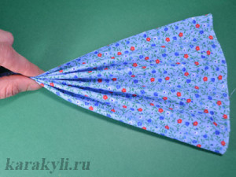
Квадрат складываем пополам по диагонали. Скатываем, начиная с острого угла с шагом около 1 см, к диагонали.
Скатку перегибаем как показано на рисунке. Сверху петля – это голова куклы, а с боков края скатки – это руки куклы.
Большой лоскут собираем складочками по длинной стороне.

Slide 11
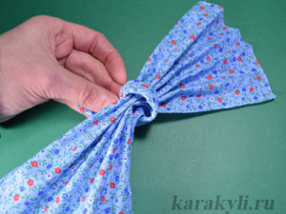
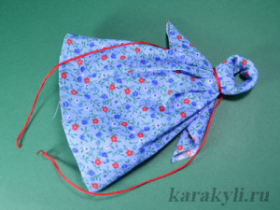
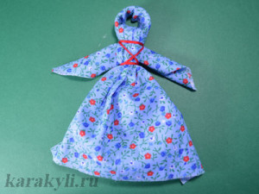
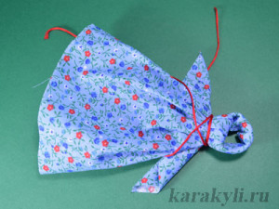
В одну руку берем скатку-петлю, а другой в эту петлю продеваем сборку-юбку куклы. Перевязываем ниткой вокруг шеи, удобно сделать несколько витков ниткой вокруг шеи, прежде чем ее завязывать. Допускается, если задняя часть платья будет короче, чем передняя.
Нитку перебрасываем крест накрест через грудь, делаем виток вокруг талии и завязываем нитку.
Вятская тряпичная кукла кувадка готова

Slide 12
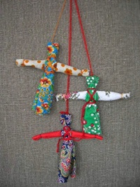
"Сказка о том, как мужик ребенка родил"
(Про куклу Кувадку)
В одной крестьянской семье было семеро детей по лавкам, и еще другого ждали. Мужик был не доволен тем, что жена только рожает, а он от зари в поле надрывается. Мужик решил все это сказать жене. Слушала его жена, слушала, и обида ее разобрала. Решила она его проучить. Раз пришел муж домой. Ничего не стал делать, а только щей похлебал, да спать завалился. А жене подошло время родить. Потихоньку от мужа ушла она в баньку там и родила. Подхватила мать дитятку, личико только и обмыла. Зарезала курицу и наполнила кровью бычий пузырь. Вернулась баба с младенчиком в избу, а муж
на печи храпит. Пролила жена между ног мужу кровь, да младенчика голенького положила. Неудобно стало мужику, проснулся. Он глазами заморгал, тут и младенчик заверещал. Подхватился мужик: весь крови, ребенок криком кричит. А тут баба с лавки встает, как ни в чем, ни бывало: «Глянь, муженек! Теперь и ты родил. Ну, ты тут с ним сам управляйся, а я в поле пойду. А пока я в поле надрываюсь, ты, муженек, корову подои, да в стадо выгони, детишек накорми, про меня не забудь. Не забудь животине кормов задать и воды в баню наносить…».
Хлопает глазами мужик, слова слышит, а ничего не разберет. Скрутило у него живот, не разогнуться. Подхватил бока, завалился и стонет. А ребятня над ним потешается: « Гляньте, батька дитя родил!» Жалко стало жене мужика, прикрикнула она на ребят. Избу прибрала, всех приласкала да накормила. Стыдно стало мужу. И с тех самых пор он ни слова не молвил жене в укор. Жили они душа в душу долго и счастливо.
Источник:Котова И.Н., Котова А.С."Русские обряды и традиции. Народная кукла."

Slide 13
Материал взят:
http://www.karakyli.ru/
http://letopisi.org/

